Slide 1
METODOLOGIA AGIL DYNAMIC SYSTEM DEVELOPMENT METHOD (DSDM)
DSDM

Slide 2
¿ que es ?
El método de desarrollo de sistemas dinámicos (en inglés Dynamic Systems Development Method o DSDM) es un método que provee un framework para el desarrollo ágil de software, apoyado por su continua implicación del usuario en un desarrollo iterativo y creciente que sea sensible a los requerimientos cambiantes, para desarrollar un sistema que reúna las necesidades de la empresa en tiempo y presupuesto.

Slide 3
DSMD
La metodológica DSDM es caracterizada por su rapidez de desarrollo atendiendo a las demandas de tecnología de forma eficaz y eficiente previendo que transcurra mucho tiempo y la tecnología cambie.
Es una metodología ágil situada dentro de las RAD(rapid aplication development), es ideal para proyectos de sistemas de información cuyos presupuestos y agendas son muy apretadas.

Slide 4
HISTORIA
Fue desarrollado en el Reino Unido en los años 90 por un consorcio DSDM un conjunto de proveedores y de expertos en la materia del desarrollo de sistemas de información (IS), esta es una organización no lucrativa y proveedor independiente, que posee y administra el framework.

Slide 5
PRINCIPIOS PARA LA CREACION DE DSDM
Involucrar al Usuario, Trabajo en equipo tanto los desarrolladores, los usuarios y los Stakeholders.
El equipo de desarrollo debe tener el poder de tomar sus decisiones sin depender de autorizaciones de sus superiores.
El equipo de desarrollo debe realizar entregas cortas pero frecuentemente, estas entregas deben ser funcionales.
Entregar un sistema que satisface las actuales necesidades del negocio
El desarrollo es Iterativo e incremental
Todos los cambios pueden ser reversibles
El alcance de alto y los requerimientos deberían ser base – Lined antes de que comience el proyecto
• La verificación de calidad debe existir a lo largo del proceso de desarrollo y no solamente en al final del proyecto.
La Comunicación y Cooperación entre todas las partes interesadas

Slide 6
Otros Principios
• Ningún sistema es construido a la perfección en el primer intento.
• La entrega del proyecto deberá ser a tiempo, respetando presupuesto y asegurando la calidad.
• DSDM solo quiere que se complete la iteración con la funcionalidad suficiente como para que inicie la siguiente iteración.
• DSDM es utilizado en sistemas TI pero también pudiera ser utilizado para proyectos en donde se requiera cambio de algún sistema aunque no sea TI.
• La evaluación de riesgo debe estar enfocada en entregar funcionalidad no en el proceso de desarrollo
• La estimación debe estar basada en funcionalidad del negocio.

Slide 7

Procesos del ciclo de desarrollo DSDM
El ciclo de desarrollo de DSDM está compuesto de 5 fases, precedidas de un pre-proyecto y un post-proyecto .

Slide 8
PRE – PROYECTO
Estudio de viabilidad
Estudio de negocio
Iteración de modelado funcional
Iteración de diseño y desarrollo
Implementación

Slide 9
Ventajas (funciones y roles)
• Patrocinador ejecutivo (fondos y recursos)
• Visionario (inicializa y mantiene)
• Embajador de usuario (conocimiento de UF)
• Asesor de usuario (ideas diarias UF)
• Gerente del proyecto(gestiona)
• Coordinador Técnico (diseño y calidad)
• Jefe de equipo (mantener)
• Escribano (registra decisiones, acuerdos o requisitos)
• Roles de Especialistas (Personas Esp. de Apoyo)

Slide 10
DESVENTAJAS
Tiempo
• Dinero(presupuesto)
• Desarrollo Iterativo
• Concesión de requisitos
• Participación

Slide 11
Versiones dsdm
• La primera versión fue terminada en enero de 1995 y publicada en febrero de 1995.
• La versión 4.2 es la actualmente en uso, fue publicada en abril de 2006.

Slide 12
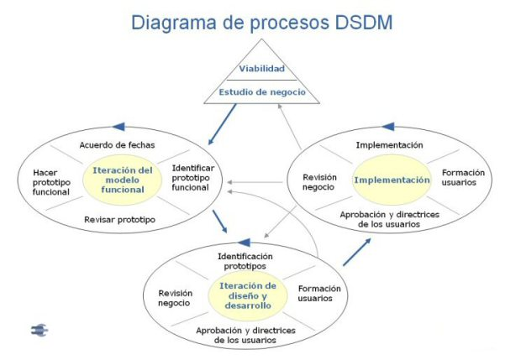
Los cinco procesos centrales se suelen representar con el siguiente gráfico

Slide 13

GRACIAS POR SU ATENCION

